Slide 1



Slide 2

আয়েশা ছিদ্দিকা
প্রধান শিক্ষক
রামপুর সরকারি প্রাথমিক বিদ্যালয়
স্কুল কোড ৯৯৪০৬০২৯০০৪
লাকসাম, কুমিল্লা।
asiddiqua1912@gmail.com
বিষয়ঃ বাংলা
অধ্যায়ঃ 8 পৃষ্ঠা: ৬৫ (শিষ্যের সাধনা)
পাঠ্যাংশঃ রাজপুত্র জানতে চাইল ….তিরন্দাজ বানিয়েছে।
সময়ঃ ৪৫ মিনিট

Slide 3

শিখনফল
এ পাঠ শেষে শিক্ষার্থীরা…
১.২.২ উচ্চারিত পঠিত বাক্য, কথা মনোযোগ সহকারে শুনবে;
১.১.১ যুক্তবর্ণ সহযোগে তৈরি শব্দ স্পষ্টস্বরে ও শুদ্ধভাবে বলতে পারবে;
১.৪.১ পাঠ্যপুস্তকের পাঠ স্পষ্টস্বরে ও প্রমিত উচ্চারণে সাবলীলভাবে পড়তে পারবে;
১.৪.১- যুক্তবর্ণ ভেঙে লিখতে পারবে।
২.৩.১২- পাঠ সংশ্লিষ্ট প্রশ্নের উত্তর লিখতে পারবে ।
;

Slide 4
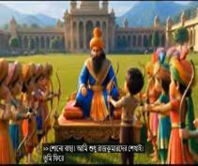
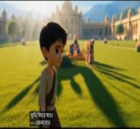
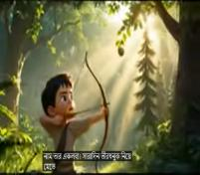

ছবিগুলো মনোযোগ দিয়ে দেখি
একলব্য গুরু দ্রোণাচার্যের শিষ্য হওয়ার প্রবল ইচ্ছা থাকা সত্ত্বেও যখন সরাসরি তাঁর শিষ্যত্ব পাননি, কারণ দ্রোণ শুধু,মাত্র রাজপুত্রদেরকে শেখান।
একলব্য ফিরে গেলো। সে নিজে নিজে চর্চা করতে লাগলো
একলব্য নামে একটা ছেলে মনোযোগ দিয়ে তির ছুঁড়ছে
ছবিতে কী কী দেখতে পাচ্ছে?
হ্যাঁ তোমরা ঠিক বলেছ

Slide 5
তাহলে আজ আমরা পড়ব- গল্প
শিষ্যের সাধনা-৩

Slide 6
পূর্ব পাঠের পর্যালোচনা
একলব্য কী হতে চায়?
রাজপুত্রদের তির চালনায় সেরা ছিল কে?
একলব্যের সাধনায় ব্যাঘাত করেছিল কে?
একলব্য কীভাবে অনুশীলন করে?
একলব্য কুকুরের মুখে কেন তির নিক্ষেপ করেছিল?
একলব্য কুকুরকে কয়টি তির নিক্ষেপ করেছিল?
তির নিক্ষেপ করাতে কুকুরটি কি আহত হয়েছিল?

Slide 7
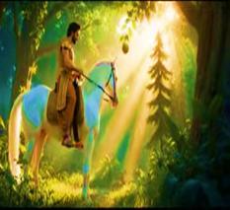
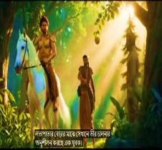
ছবিগুলো মনোযোগ দিয়ে দেখি
রাজপুত্র জানতে চাইল, 'তুমি কার কাছে এভাবে তির ছোড়া শিখেছ?
'গুরু দ্রোণের কাছে।' উত্তর দিলো সে।
'দ্রোণ!' নাম শুনে চমকে উঠল রাজপুত্র। তাদের গুরু দ্রোণ। কিন্তু এমন বিদ্যা তো দ্রোণ তাকে শেখাননি! তৃতীয় রাজপুত্র সেখান থেকে বেরিয়ে দ্রুত গুরুর কাছে ফিরে এলো।

Slide 8
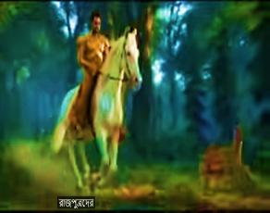
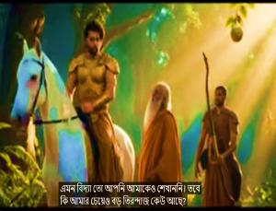
ছবিগুলো মনোযোগ দিয়ে দেখি
দ্রোণ আর অন্য রাজপুত্ররা তখন গাছের ছায়ায় বিশ্রাম নিচ্ছিলেন। তৃতীয় রাজপুত্রের চোখেমুখে রাগ দেখে দ্রোণ জিজ্ঞেস করলেন, 'কী হয়েছে, রাজপুত্র ?’

Slide 9
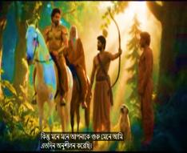
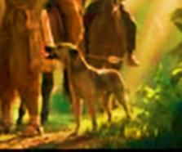
ছবিগুলো মনোযোগ দিয়ে দেখি
রাজপুত্র কুকুরটাকে এনে দেখাল। তারপর বলল, 'এমন করে তির মারা শিখিয়েছেন কাকে? এতদিন তো আপনিই বলতেন আমি পৃথিবীর সেরা তিরন্দাজ। 'দ্রোণ কুকুরটার দিকে হতভম্ব হয়ে তাকিয়ে রইলেন।

Slide 10
নিচের প্রশ্ন উত্তর গুলো খাতায় লিখ ( দুটো দলে ভাগ করে) সময়- ৮ মি উপস্থাপন সময় -৭মিনিট
তৃতীয় রাজপুত্র রেগে গেল কেন?
তৃতীয় রাজপুত্র দ্রোণকে কী দেখাল এবং কেন দেখাল?

Slide 11
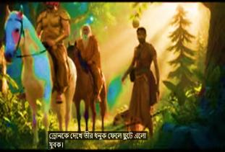
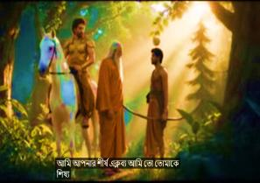
ছবিগুলো মনোযোগ দিয়ে দেখি
তারপর বললেন, 'রাজপুত্র, এমন আশ্চর্য বিদ্যা আমি নিজেই জানি না। অন্যকে শেখাব কী করে? 'তৃতীয় রাজপুত্র এবার গুরুকে নিয়ে গেল। সেই যুবকের কাছে।

Slide 12
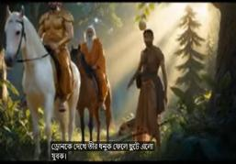
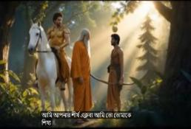
দ্রোণকে দেখে তির-ধনুক ফেলে ছুটে এলো যুবক। পায়ের ধুলা নিয়ে বলল, 'আমি আপনার শিষ্য একলব্য।''একলব্য!' নাম শুনে দ্রোণের মনে পড়ল আগের ঘটনা। খানিক নীরব থেকে তিনি বললেন, 'আমি তো তোমাকে শিষ্য বলে গ্রহণ করিনি। ফিরিয়ে দিয়েছিলাম।

Slide 13
আশ্চর্য বিদ্যা কী ছিলো?
দ্রোণকে দেখে একলব্য কী করল?

Slide 14
ছবিগুলো মনোযোগ দিয়ে দেখি
'একলব্য বলল, 'সেদিন আপনি আমাকে ফিরিয়ে দিয়েছিলেন। কিন্তু মনে মনে আপনাকে গুরু মেনে আমি এতদিন অনুশীলন করেছি।’
একলব্যের দিকে অবাক হয়ে তাকিয়ে থাকলেন দ্রোণ। নিবিড় অনুশীলন একলব্যকে সেরা তিরন্দাজ বানিয়েছিল।

Slide 15

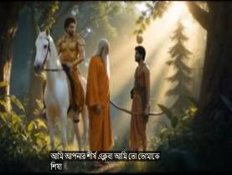
ছবিগুলো মনোযোগ দিয়ে দেখি
খানিক নীরব থেকে তিনি বললেন, 'আমি তো তোমাকে শিষ্য বলে গ্রহণ করিনি। ফিরিয়ে দিয়েছিলাম। 'একলব্য বলল, 'সেদিন আপনি আমাকে ফিরিয়ে দিয়েছিলেন। কিন্তু মনে মনে আপনাকে গুরু মেনে আমি এতদিন অনুশীলন করেছি।'

Slide 16
গল্পটি পড়ে তুমি কী শিখলে? 2 বাক্যে লিখ।

Slide 17
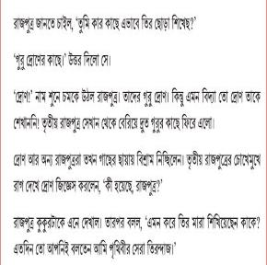
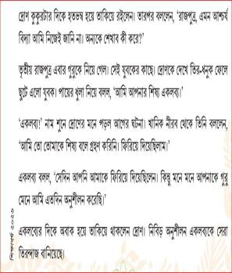
পাঠ্য বইয়ের ৬৪ পৃষ্ঠা খুলে দেখে দেখে নিরবে পড়।

Slide 18
শব্দের অর্থ জেনে নেই
প্রদত্ত শব্দ শব্দের অর্থ
গাছ
বৃক্ষ, তরূ।
নিশানা
লক্ষ্য, তাক।
হতভম্ব
ধাঁধা লাগানো, বিহ্বল হওয়া।
যুবক
তরূণ, হাসিখুশি।
অনুশীলন
চর্চা, অভ্যাস।
পৃথিবী
বিশ্ব, জগত।
তিরন্দাজ
ধনুর্ধর, ধানুকি।

Slide 19
যুক্তবর্ণ ভেঙ্গে নতুন শব্দ তৈরি করি
যুক্ত বর্ণ
যুক্ত বর্ণ ভেঙে দেখানো হলো
যুক্ত বর্ণ দিয়ে নতুন শব্দ
শান্ত, অনন্ত
ন ত
ন্ত
চ্ছ
ইচ্ছা, অনিচ্ছা
চ ছ
ন দ
ন্দ
আনন্দ, তিরন্দাজ
ম ব
ম্ব
জ্ঞান, অম্বর
জ ঞ
জ্ঞ
আজ্ঞা, বিজ্ঞ

Slide 20
এক কথায় প্রকাশ
তিরন্দাজ
তির নিক্ষেপ করতে পারদর্শী
যিনি শেখান
গুরু
যা দিয়ে তির নিক্ষেপ করা হয়
ধনুক
জানার ইচ্ছা
জিজ্ঞাসা

Slide 21
একলব্য কীভাবে অনুশীলন করে?
একলব্য কুকুরের মুখে কেন তির নিক্ষেপ করেছিল?
একলব্য কুকুরকে কয়টি তির নিক্ষেপ করেছিল?
তির নিক্ষেপ করাতে কুকুরটি কি আহত হয়েছিল?
একলব্য দ্রোণকে কেন কুকুরটি দেখাল?
দ্রোণ কেন অবাক হয়ে গেলেন?
দ্রোণের প্রতি একলব্যেরিএকনিষ্ঠ শ্রদ্ধাভক্তি তাকে কী হতে সাহায্য করল?

Slide 22
সঠিক স্থানে বিরামচিহ্ন বসাও
একলব্য বলল সেদিন আপনি আমাকে ফিরিয়ে দিয়েছিলেন কিন্তু মনে মনে আপনাকে গুরু মেনে আমি এতদিন অনুশীলন করেছি একলব্যের দিকে অবাক হয়ে তাকিয়ে থাকলেন দ্রোণ নিবিড় অনুশীলন একলব্যকে সেরা তিরন্দাজ বানিয়েছিল

Slide 23
সঠিক উত্তরটিতে (∙) চিহ্ন দাও।
উত্তররের অপশনগুলোতে কিক্ল কর
১। একাগ্রাচত্তে কাজ করলে কী হওয়া যায়?
×
×
×
∙
ব্যর্থ
সফল
বিফল
স্বার্থপর
২। একলব্যের মধ্যে শিক্ষকের প্রতি ছিল-
×
×
×
∙
পরম জেদ
ভীষণ রাগ
সীমাহীন বিরক্তি
অগাধ ভালোবাসা
৩। নিচের কোন বানানটি সঠিক?
×
×
×
∙
দ্বীতিয়
দ্বিতীয়
দিতীয়
দ্বীতীয়

Slide 24
মনে মনে আপনাকে গুরু মেনে আমি এতদিন অনুশীলন করেছি।’কথাটি কে কাকে কেন বলেছে?

Slide 25
গল্পটির নাম ‘শিষ্যের সাধনা’ কেন, তা পাঁচ বাক্যে লিখে আনবে।

